Slide 1












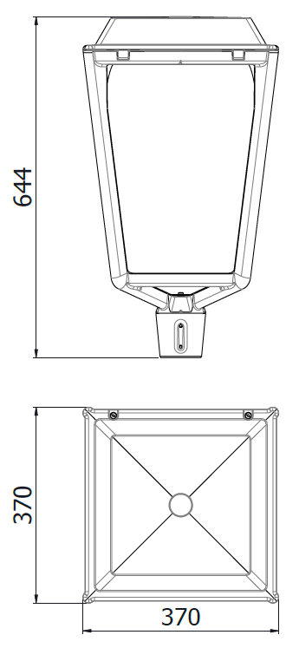
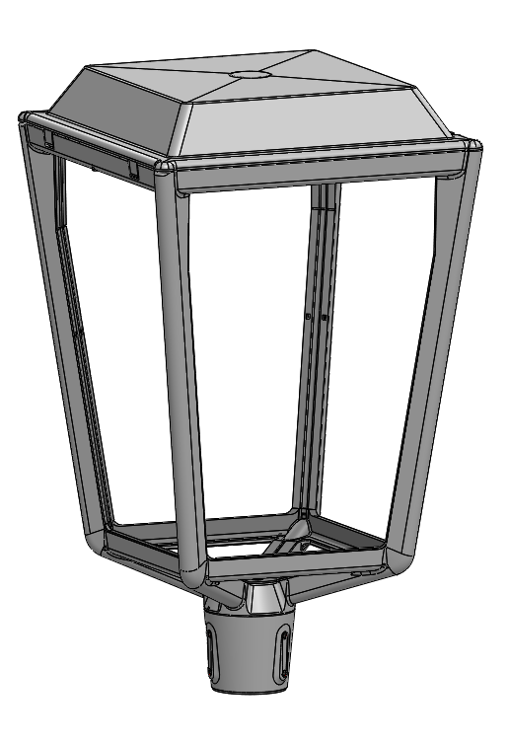
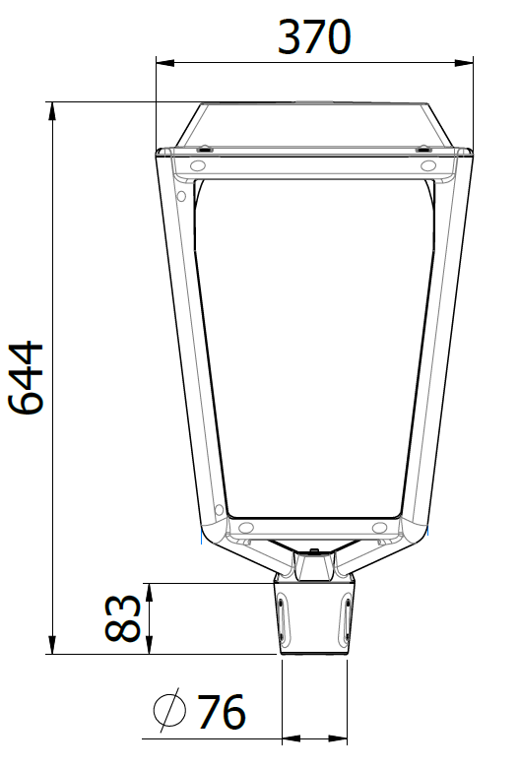
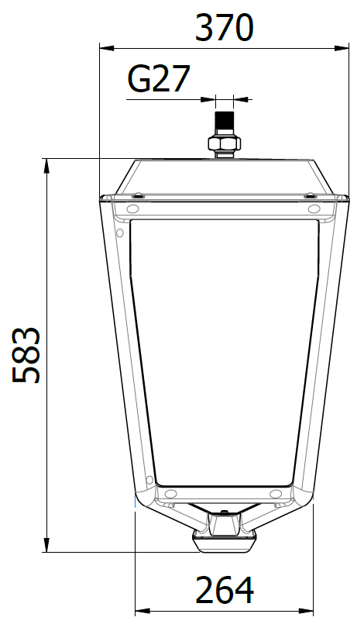
OXYA
 | IK |  | SCx | Hmax
OXYA | Vasque verre 09 Vasque PC 10 Glass bowl 09 PC 10 Bowl Bacino di vetro 09 Bacino PC 10 | 9,6 kg | 0,14 m² | 8m
220-240V 50Hz
VERSION PORTEE
SUPPORTED VERSION
VERSIONE PORTATA Ø60
VERSION SUSPENDUE
SUSPENDED VERSION
VERSIONE SOSPESA
0666_5001_A_
1

Slide 2
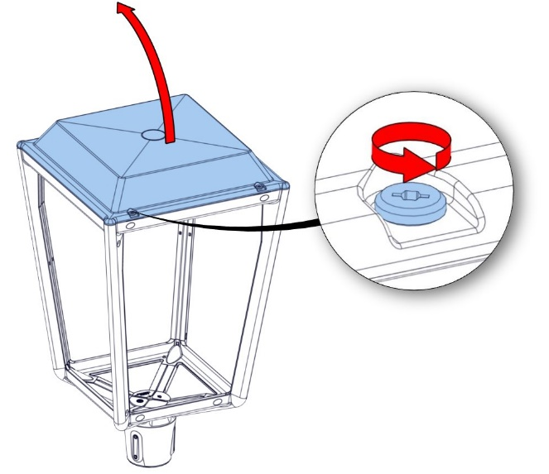




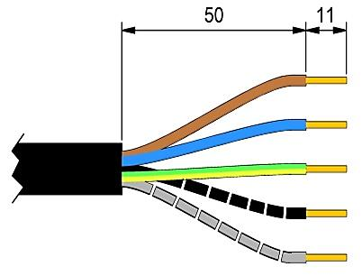
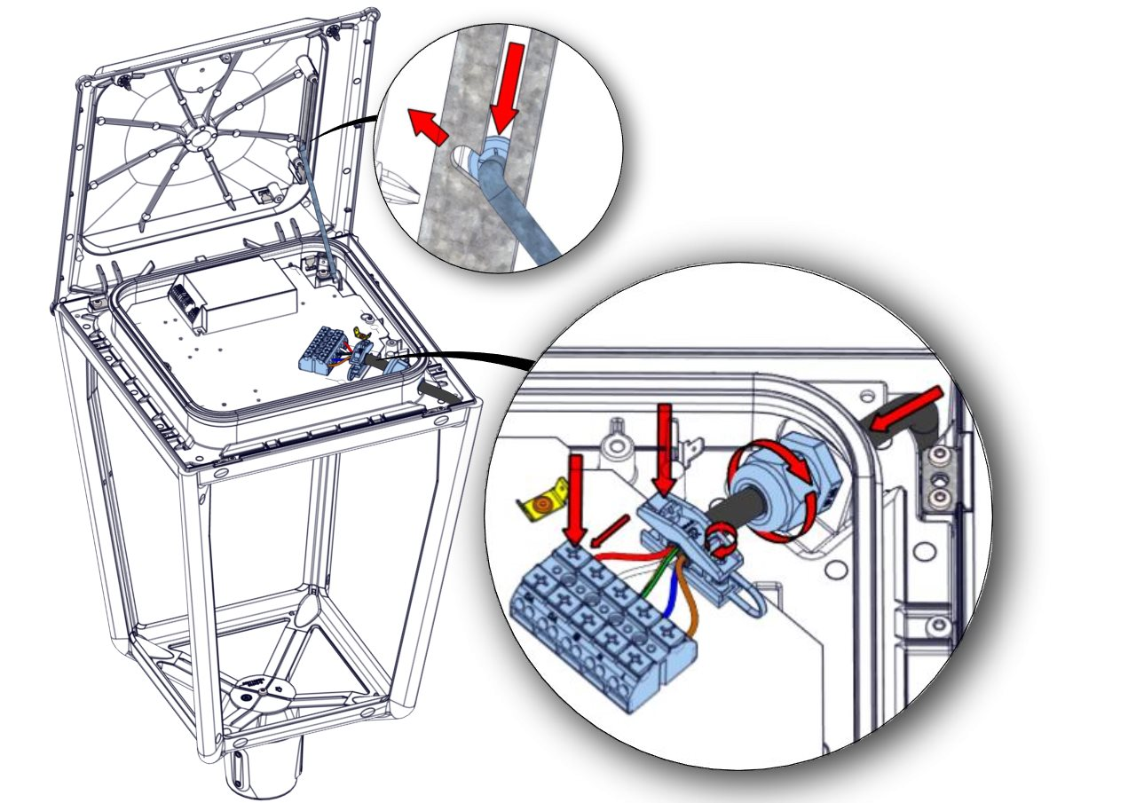


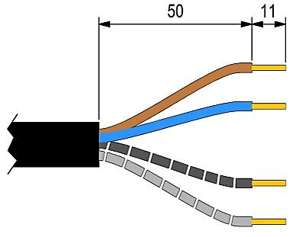
1
2x
2
1
2
L
N
1
L
N
5
2
4
3
La source lumineuse contenue dans ce luminaire ne doit être remplacée que par le fabricant ou son agent de maintenance ou une personne de qualification équivalente.
The lighting part included in this luminaire must maintained by the manufacturer, an authorized service agent or a person with similar technical qualification.
La sostituzione della sorgente luminosa contenuta in questo apparecchio deve essere effettuata solo dal produttore o dal suo addetto alla manutenzione o da una persona con qualifiche equivalenti.
ECLATEC S.A.S. 41, rue Lafayette - CS 20069 - Maxéville - 54528 LAXOU CEDEX - France
Tél. • + 33 (0)3 83 39 38 00
Site • www.eclatec.com

Slide 3
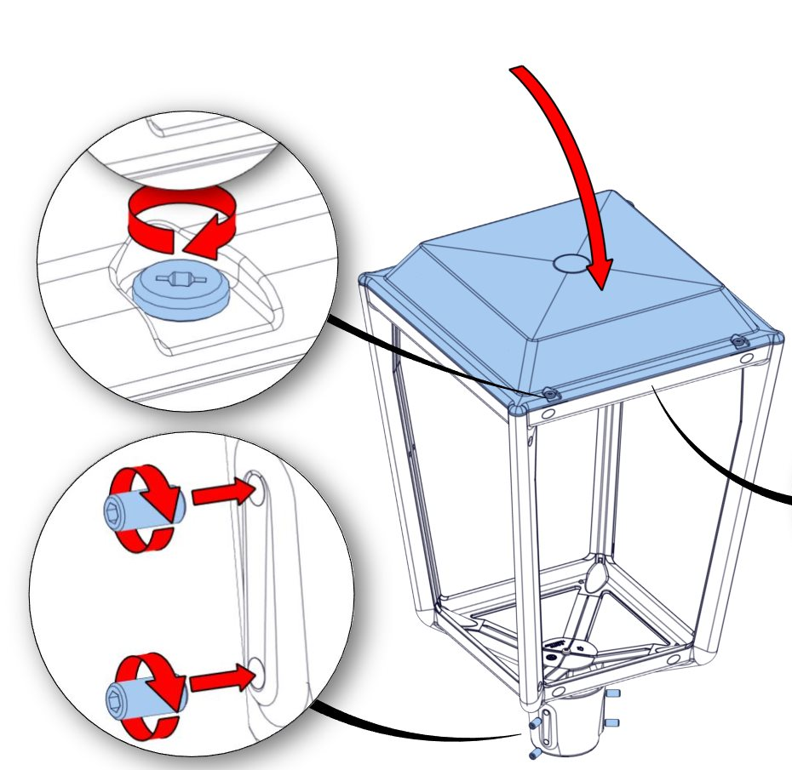




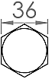
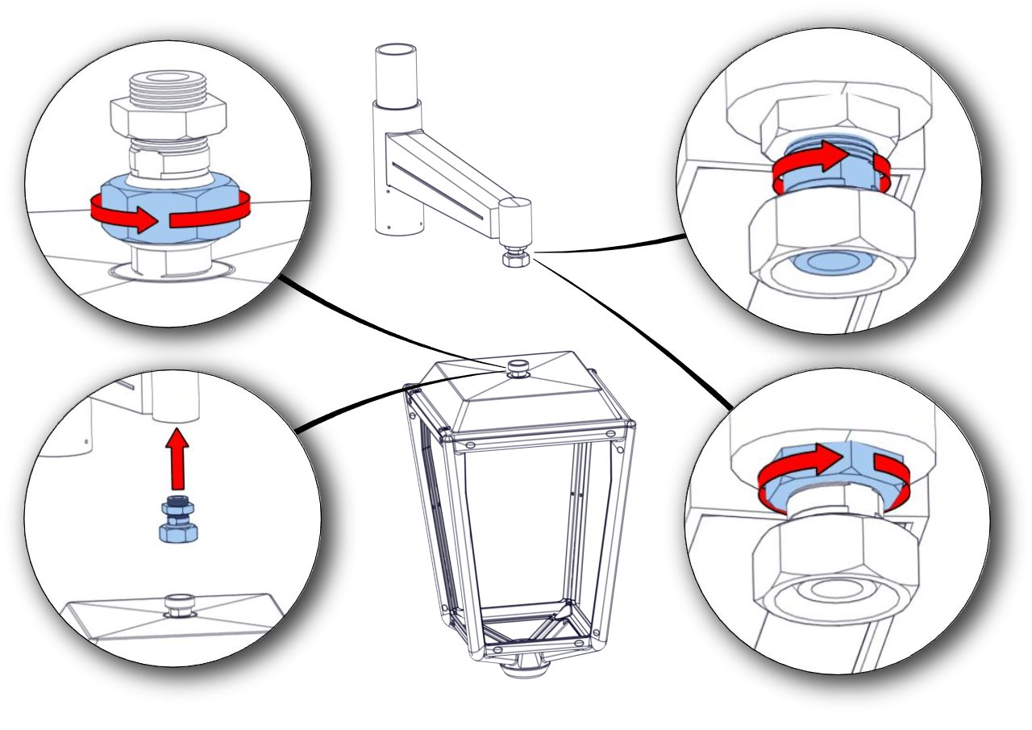

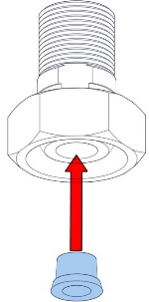
TOP 60/76
2
1
Etiquette côté route
Road side label
Etichetta stradale
3
4
6x
8 N.m±1
SUSPENDUE/SUSPENDED/ SOSPESA
25
1
3
5
2
4
100N.m ±1
La source lumineuse contenue dans ce luminaire ne doit être remplacée que par le fabricant ou son agent de maintenance ou une personne de qualification équivalente.
The lighting part included in this luminaire must maintained by the manufacturer, an authorized service agent or a person with similar technical qualification.
La sostituzione della sorgente luminosa contenuta in questo apparecchio deve essere effettuata solo dal produttore o dal suo addetto alla manutenzione o da una persona con qualifiche equivalenti.
ECLATEC S.A.S. 41, rue Lafayette - CS 20069 - Maxéville - 54528 LAXOU CEDEX - France
Tél. • + 33 (0)3 83 39 38 00
Site • www.eclatec.com

Slide 4
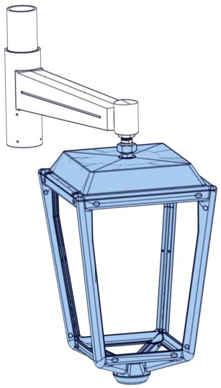
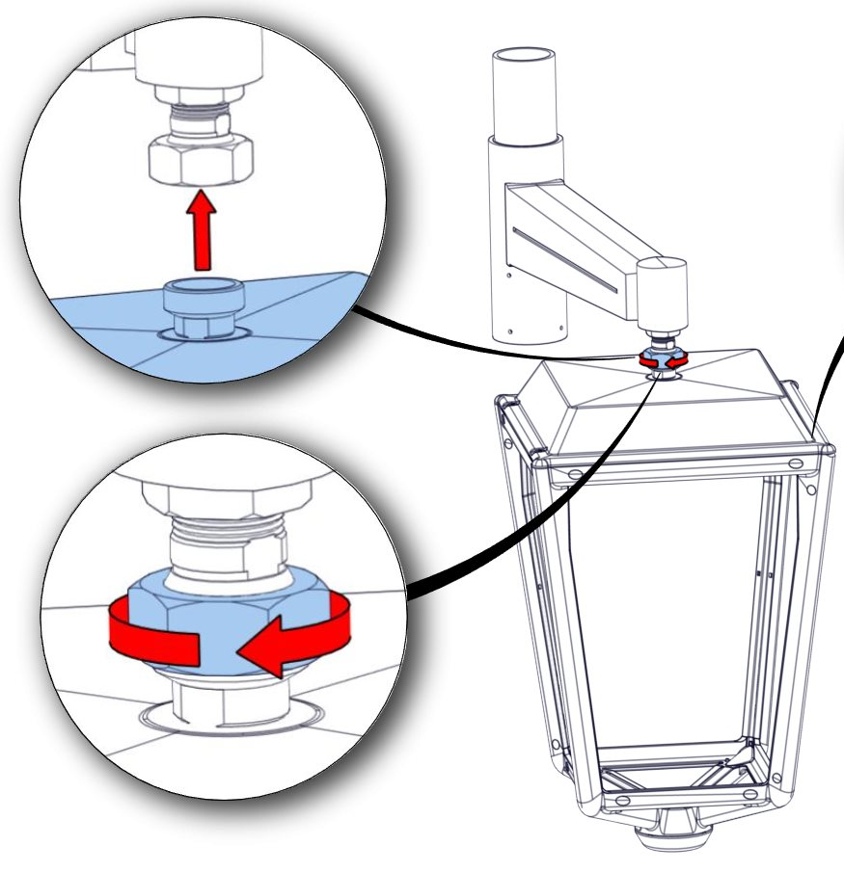

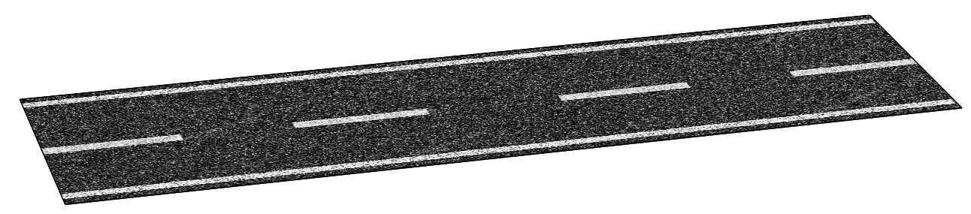

8
6
9
Etiquette côté route
Road side label
Etichetta stradale
7
50 N.m±1
Autres notices et modes opératoires
Other manuals and operating instructions
Altri manuali e istruzioni per l'uso
La source lumineuse contenue dans ce luminaire ne doit être remplacée que par le fabricant ou son agent de maintenance ou une personne de qualification équivalente.
The lighting part included in this luminaire must maintained by the manufacturer, an authorized service agent or a person with similar technical qualification.
La sostituzione della sorgente luminosa contenuta in questo apparecchio deve essere effettuata solo dal produttore o dal suo addetto alla manutenzione o da una persona con qualifiche equivalenti.
ECLATEC S.A.S. 41, rue Lafayette - CS 20069 - Maxéville - 54528 LAXOU CEDEX - France
Tél. • + 33 (0)3 83 39 38 00
Site • www.eclatec.com

